Slide 1
Здоровая семья – сильная Россия! Духовно-нравственные и медицинские аспекты профилактики ВИЧ/СПИД

Slide 2
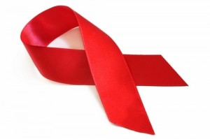
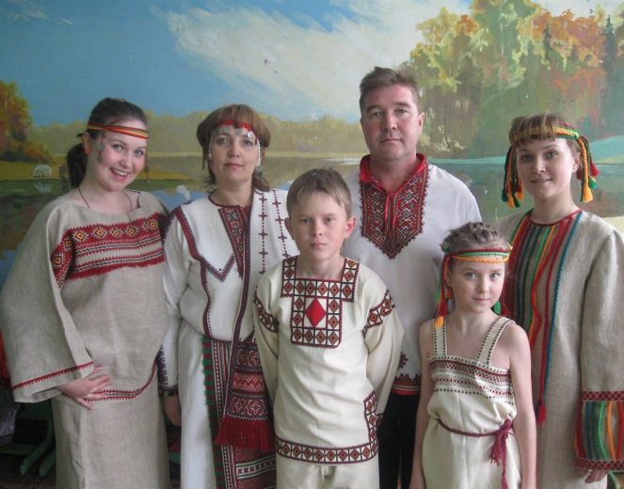
Здоровая семья – сильная Россия!
Духовность определяет смысл жизни человека, восприятие и отношение к другим людям и событиям, системы ценностей и действий.
Духовная жизнь каждого из нас уникальна. Она основана на культурных, религиозных и семейных традициях.

Slide 3
Здоровая семья – сильная Россия!
СПИД вторгается в человеческие взаимоотношения в сексуальную, семейную и репродуктивную сферы.
Связь с постоянным партнером,
в брачных отношениях обезопасит нас и наше потомство от угрозы заболевания.
Берегите себя, дорожите отношениями с близким человеком, заботьтесь о своем здоровье
и здоровье своих близких.

Slide 4
Здоровая семья – сильная Россия!
Только в здоровой семье рождаются здоровые дети.
Нравственное отношение к своему здоровью, отказ от рискованного поведения, в том числе употребления наркотиков и синтетических веществ должны стать непреложным законом в семье.

Slide 5
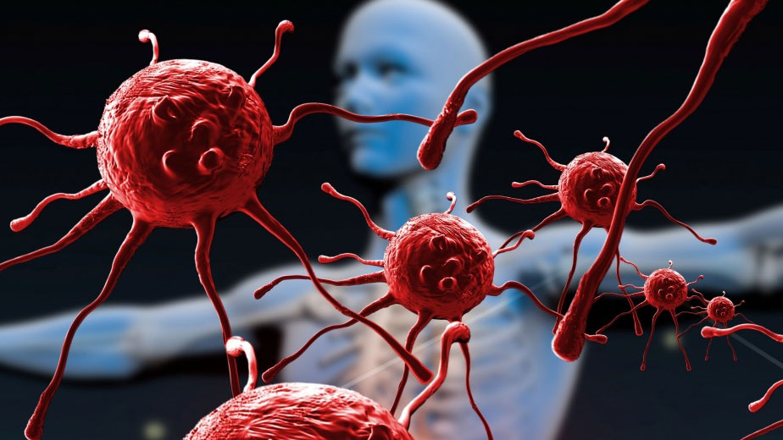
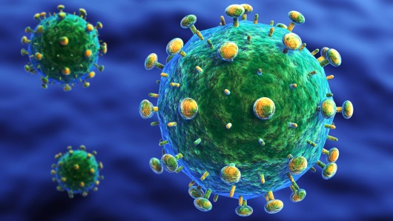
Здоровая семья – сильная Россия!
ВИЧ – это вирус иммунодефицита человека. Вирус живет только в организме человека и при попадании на открытый воздух погибает в течение нескольких минут.
СПИД – это конечная стадия ВИЧ-инфекции, которая развивается в среднем через 10-12 лет после заражения и сопровождается разрушением иммунной системы человека.

Slide 6
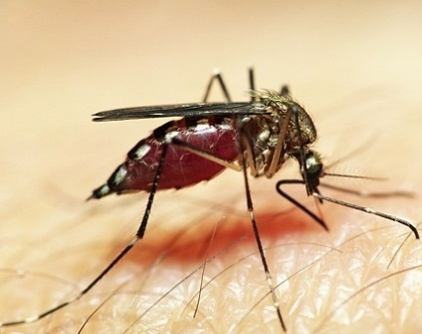
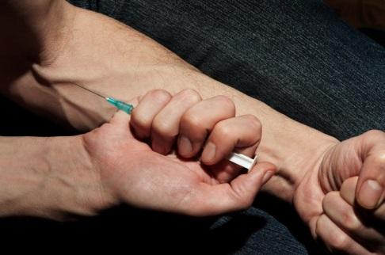
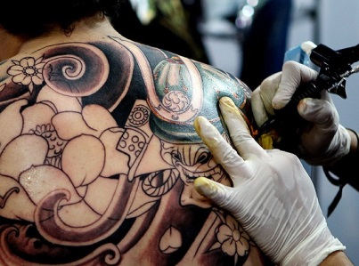
Здоровая семья – сильная Россия!
ВИЧ может передаваться:
при незащищенном сексуальном контакте, через нестерильные иглы среди людей, употребляющих инъекционные наркотики, через татуировки, пирсинг, от матери ребенку во время беременности, родов или кормления грудью, когда мать является носителем ВИЧ.
ВИЧ не передается при чихании и кашле, при рукопожатии, при укусах насекомых, через домашних животных, при использовании общей посуды, полотенец, постельного белья, телефона, унитаза, ванной…

Slide 7
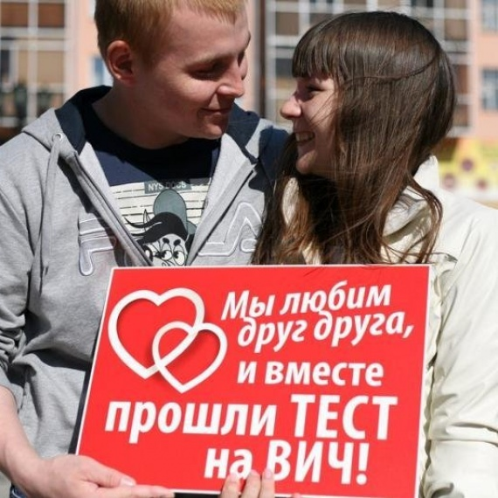
Здоровая семья – сильная Россия!
ВИЧ определяется в результате тестирования крови человека.
Сдать кровь на ВИЧ можно бесплатно и по желанию анонимно в поликлинике по месту жительства и в Центре по профилактике и борьбе со СПИД.
ВИЧ не сразу себя проявляет, а в течение полугода, поэтому надо проходить тестирование регулярно, если у вас были поводы иметь риск заразиться: например, сделали пирсинг.

Slide 8
Здоровая семья – сильная Россия!

